Slide 1
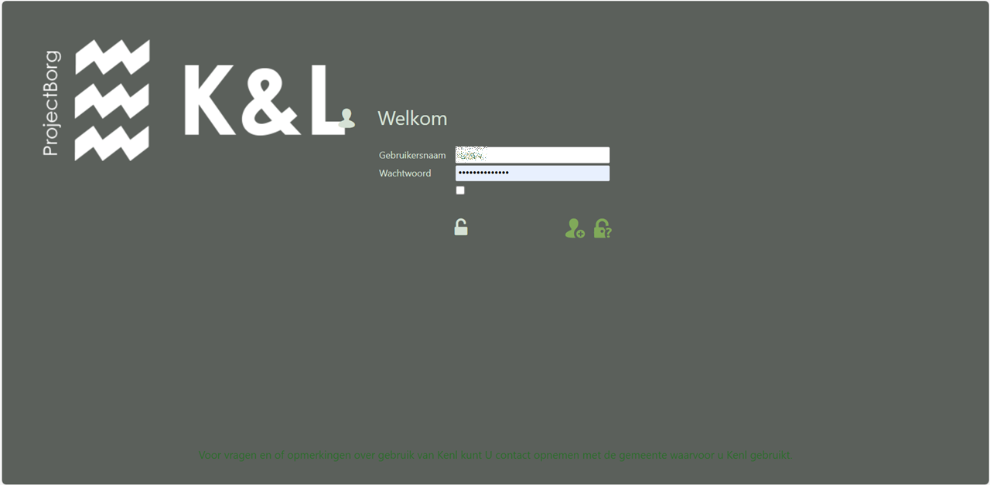
Gebruiksaanwijzing
Versie: 10-10-2024
Kabels en Leidingen

Slide 2


Aanmelden als nieuwe gebruiker
URL: https://kenl.projectborg.nl/ords/f?p=200:1100:::NO:1100,1102,1103,1104::
Kies het nieuwe gebruikers icon:

Slide 3
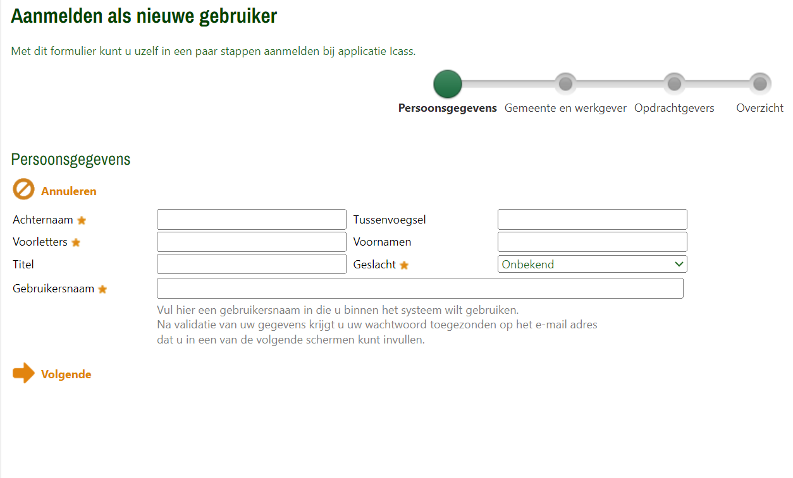
Aanmelden als nieuwe gebruiker
Invullen (Vragen met een ster moeten een antwoord krijgen).
Onthoud uw gekozen gebruikersnaam, deze is nodig bij het inloggen.
Klik op volgende om door te gaan.

Slide 4
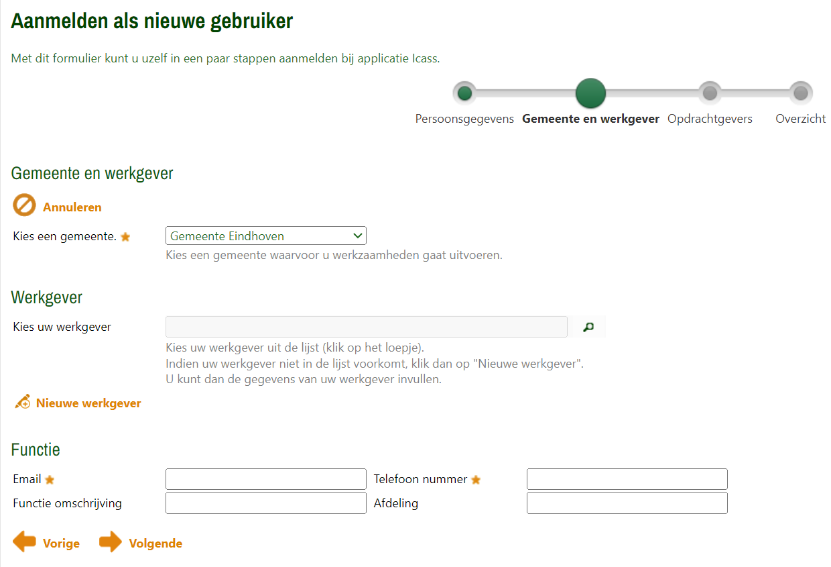
Aanmelden als nieuwe gebruiker
Invullen.
Klik op volgende om door te gaan.

Slide 5
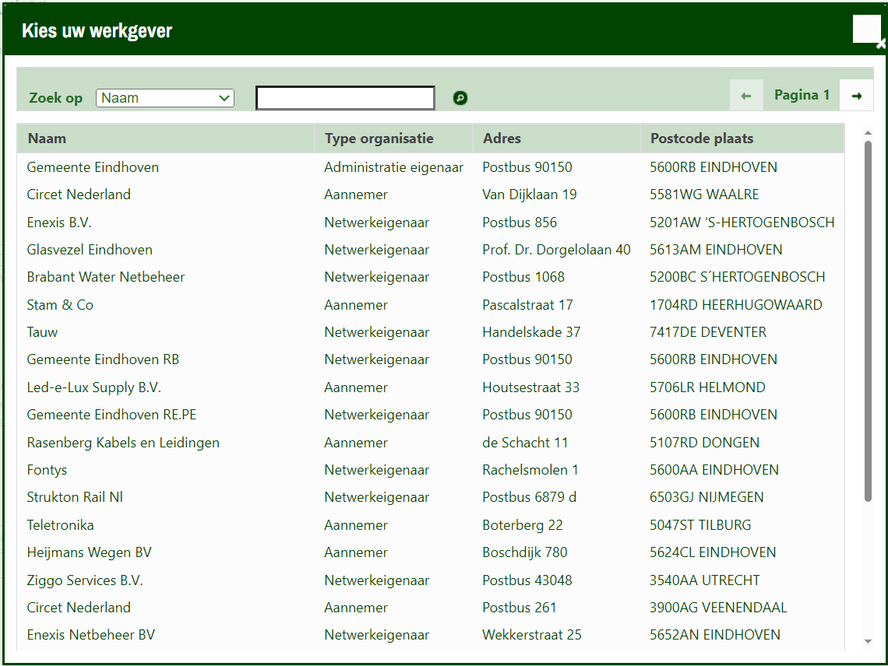
Aanmelden als nieuwe gebruiker
Kies uw werkgever

Slide 6
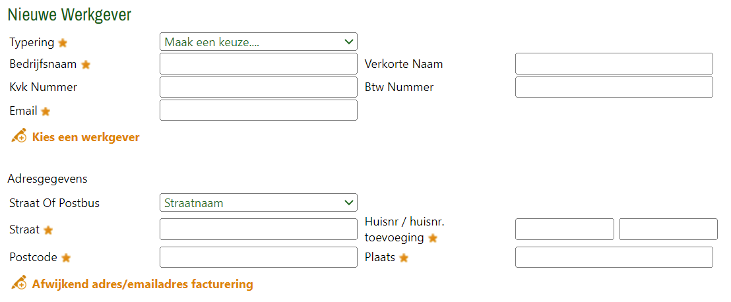
Aanmelden als nieuwe gebruiker
U mag een nieuwe werkgever opvoeren als deze niet in de lijst staat. U kiest als typering een netwerkeigenaar of een aannemer.

Slide 7
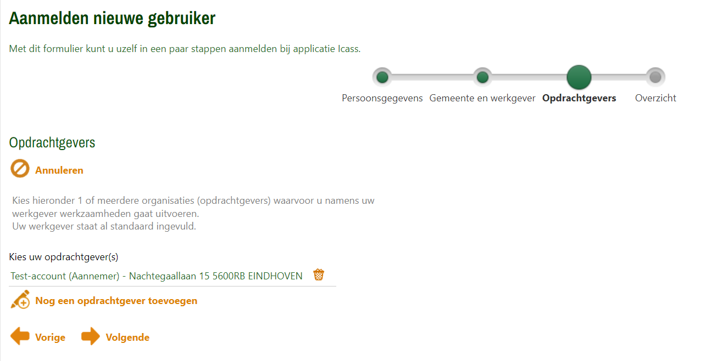
Aanmelden als nieuwe gebruiker
Als er meerdere opdrachtgevers zijn kunt u deze hier vermelden.

Slide 8
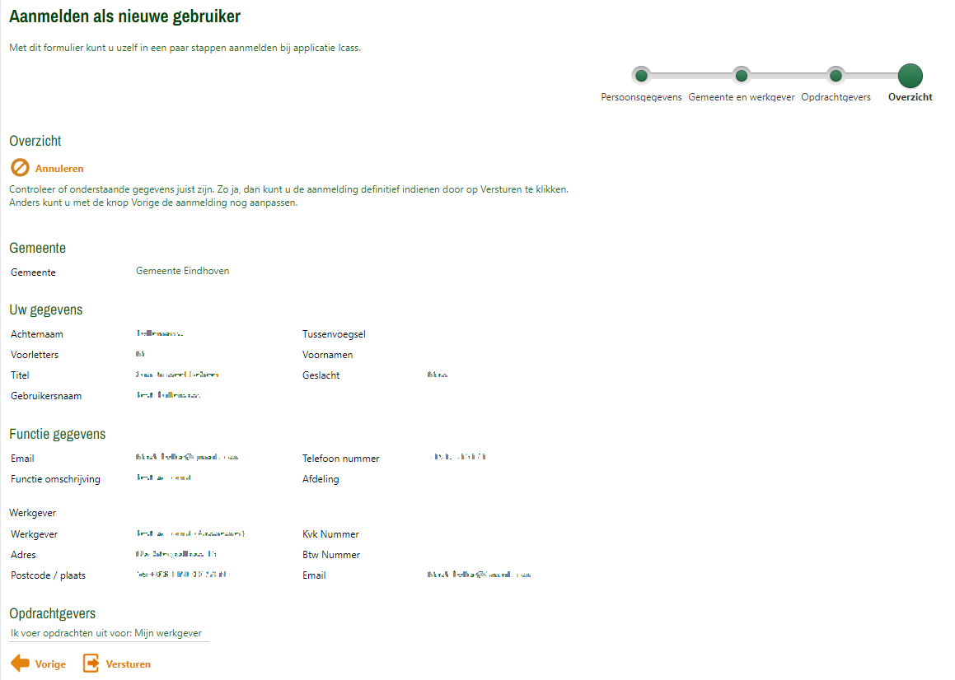
Aanmelden als nieuwe gebruiker
Overzicht pagina.
Ga terug naar vorige pagina’s indien er informatie ontbreekt.
Klik op versturen als het klopt.

Slide 9
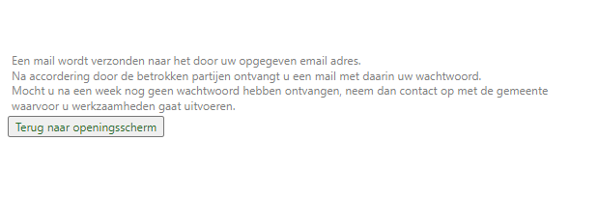
Aanmelden als nieuwe gebruiker
Confirmatie pagina.

Slide 10
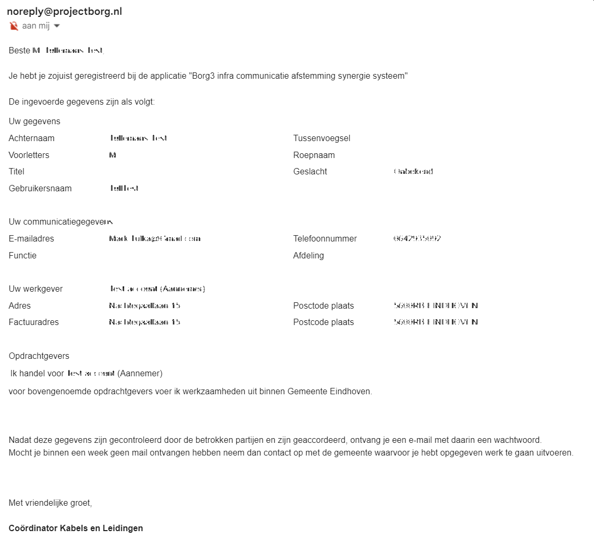
Aanmelden als nieuwe gebruiker
U ontvangt een e-mail die de inschrijving bevestigd. Indien u deze e-mail niet ziet, controleer dan uw spam postbus.

Slide 11
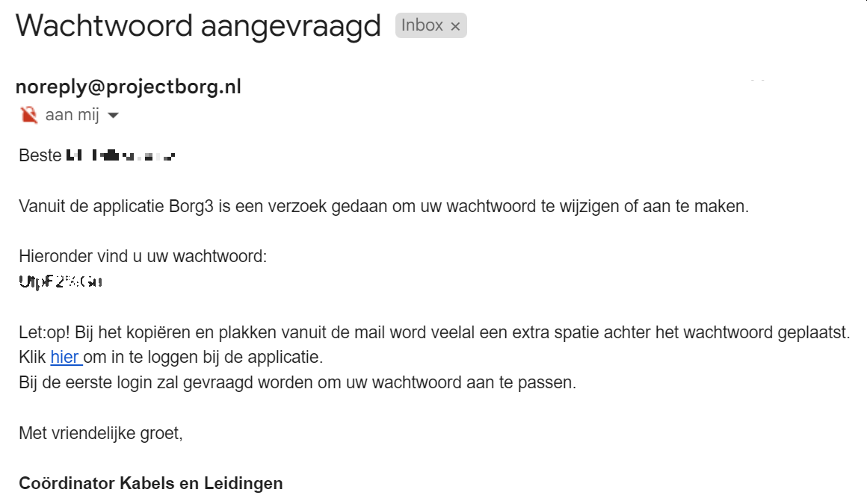
Aanmelden als nieuwe gebruiker
U ontvangt een e-mail met een wachtwoord voor de eerste inlog. Indien u de e-mail niet ziet, controleer dan uw spam postbus.
Kopieer het wachtwoord en klik op de link.

Slide 12
Aanmelden als nieuwe gebruiker
Log in met de door uzelf gekozen gebruikersnaam en het wachtwoord uit de e-mail.
Klik op

Slide 13
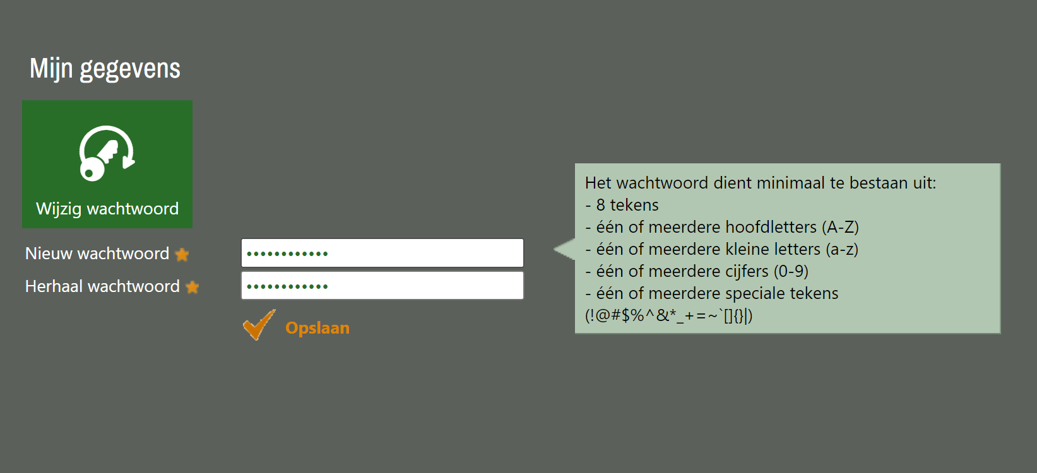
Aanmelden als nieuwe gebruiker
Verzin een nieuw wachtwoord.
Onthoud uw gebruikersnaam en wachtwoord.

Slide 14

Aanmelden als nieuwe gebruiker
Nu kunt u inloggen met de gebruikersnaam en het nieuwe wachtwoord.

Slide 15
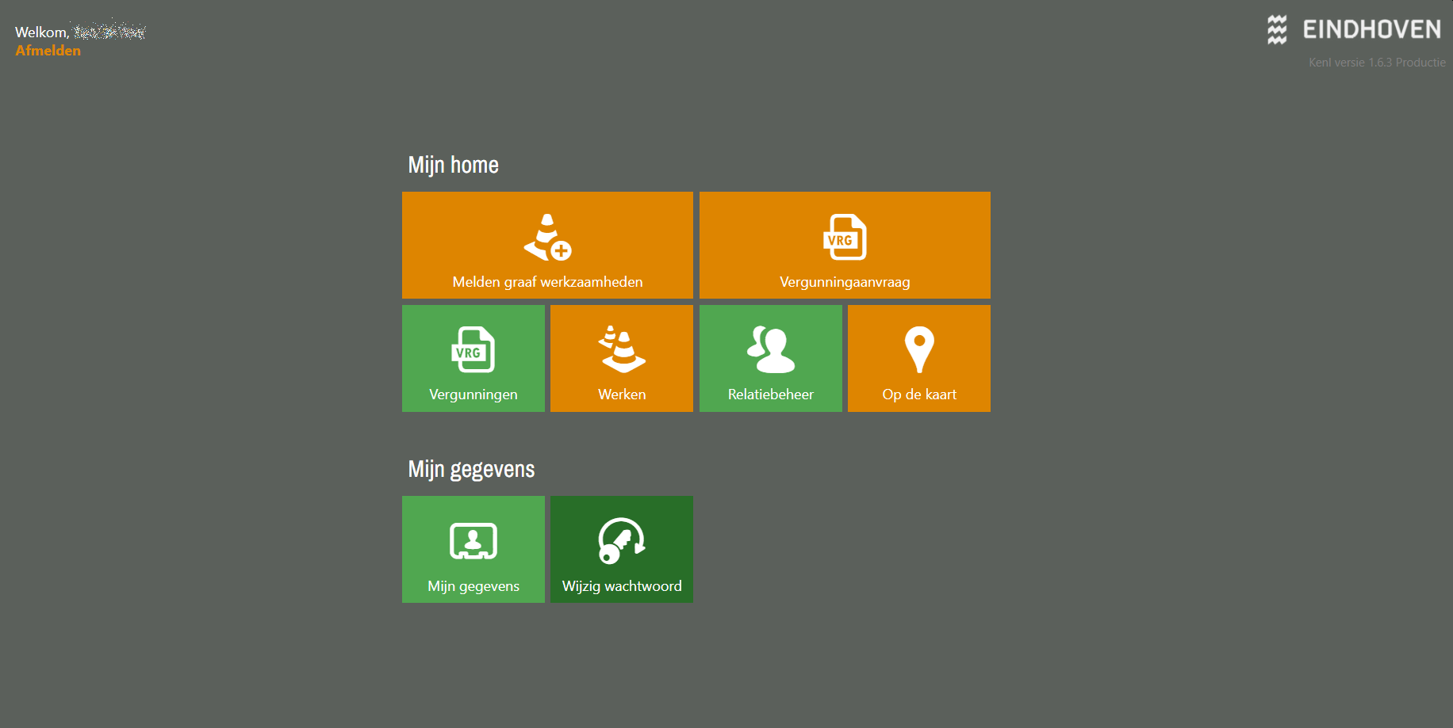
Aanmelden als nieuwe gebruiker
Dit is uw start-pagina na het inloggen.

Slide 16
Nieuw werk melden
Kabels en Leidingen

Slide 17

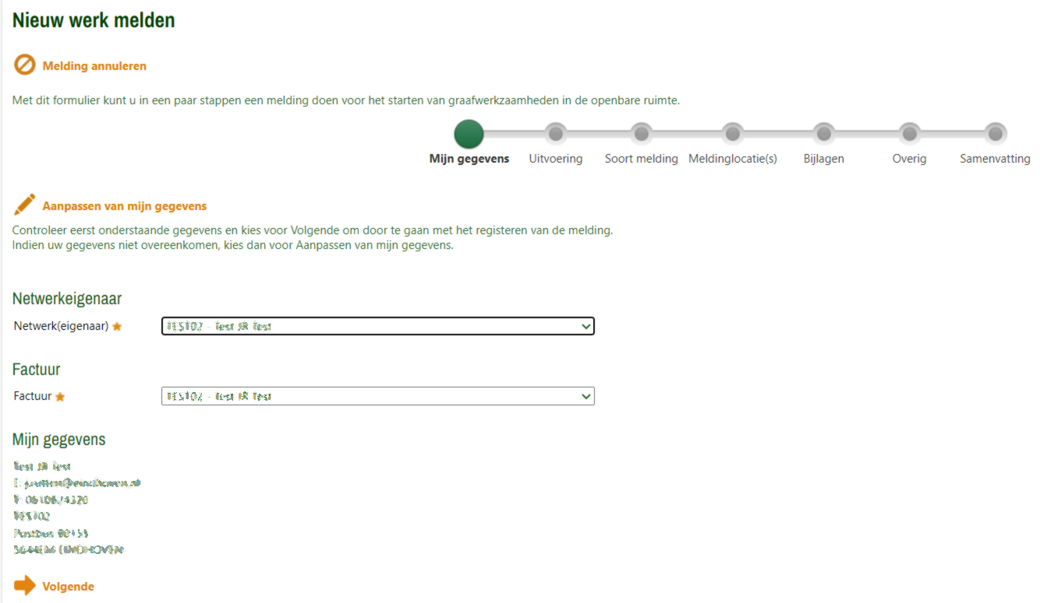
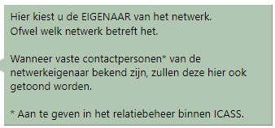
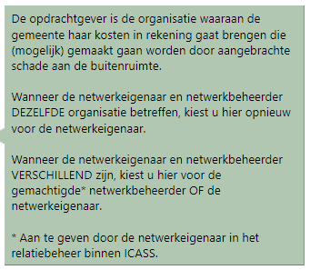
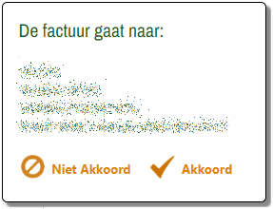
Nieuw werk melden
Kies:
Geef goedkeuring aan deze pop-up
Indien niet akkoord pas dan uw keuze aan bij factuur.

Slide 18

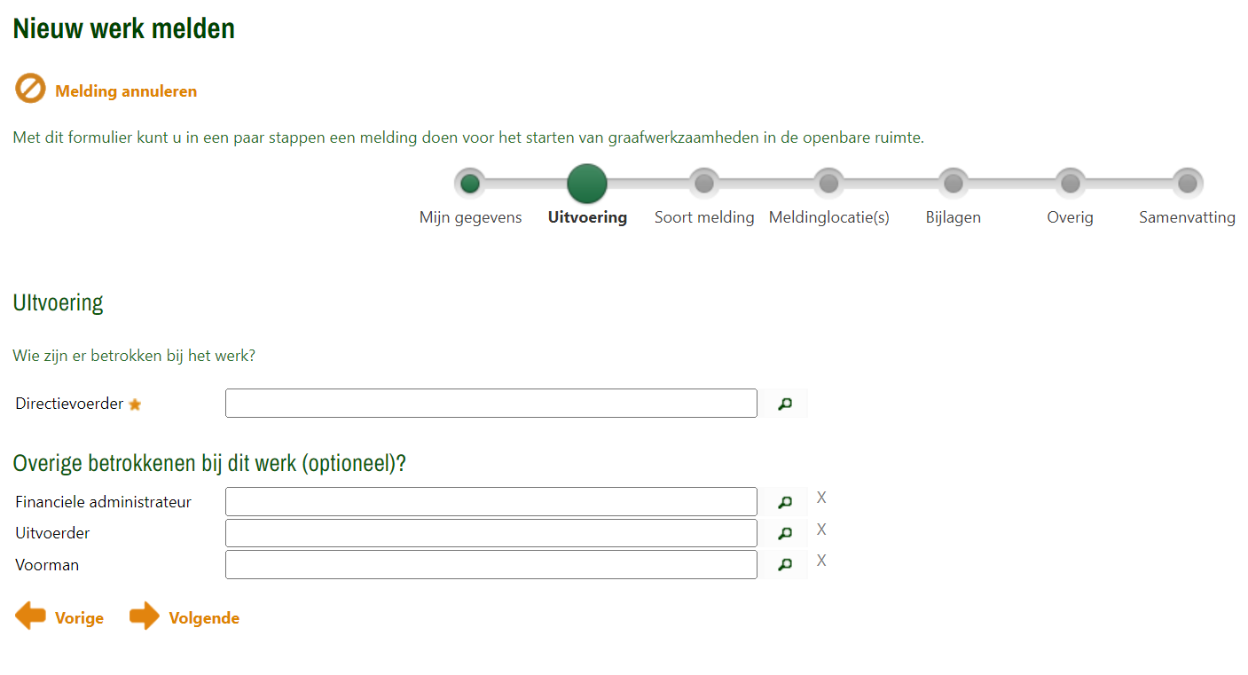
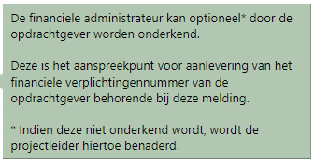
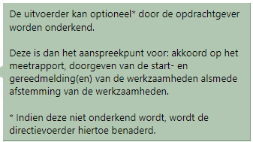
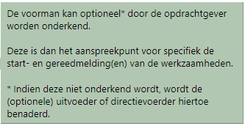
Nieuw werk melden
Klik op het vergrootglas en kies uit de lijst

Slide 19
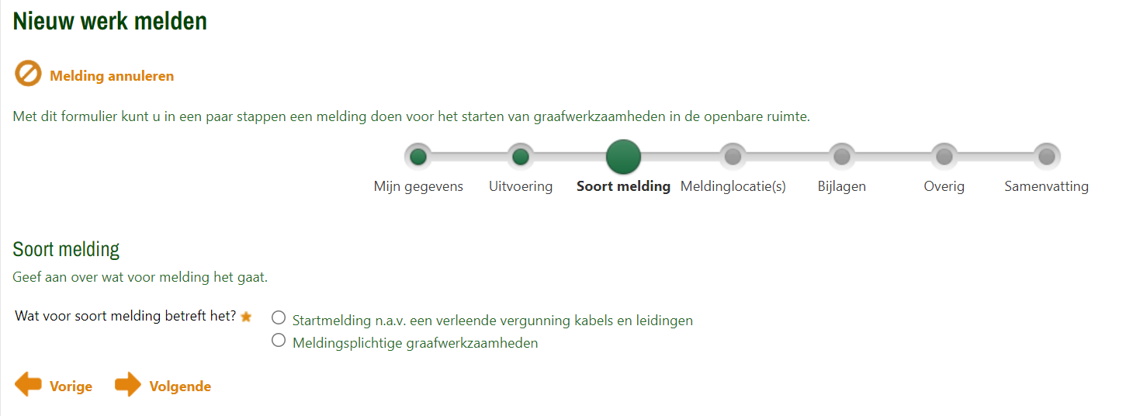
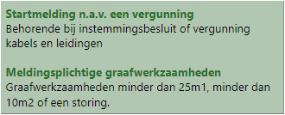
Nieuw werk melden
Kies voor een startmelding of graafwerkzaamheden

Slide 20
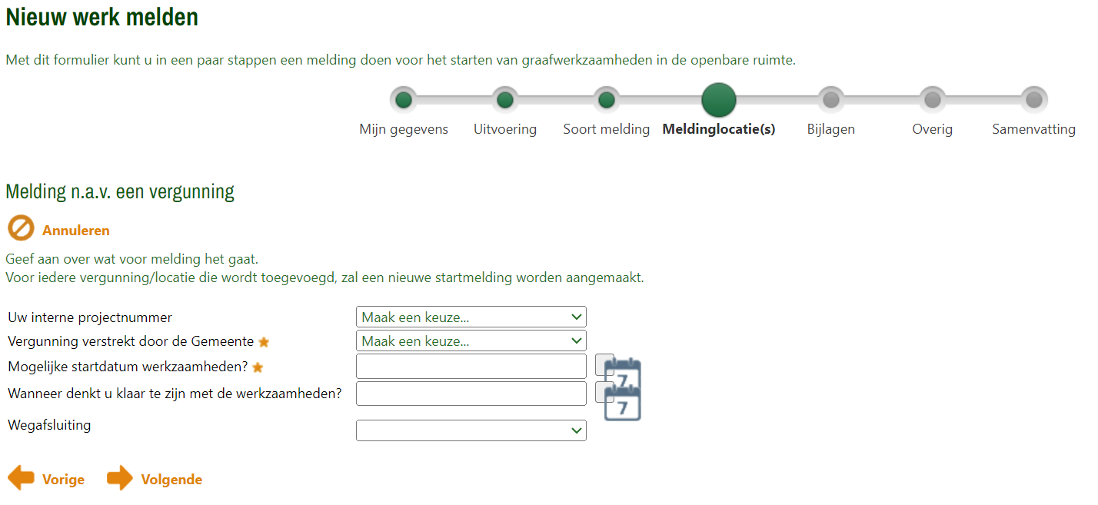


Nieuw werk melden (Startmelding n.a.v. verleende vergunning.)
Startmelding n.a.v. verleende vergunning.

Slide 21

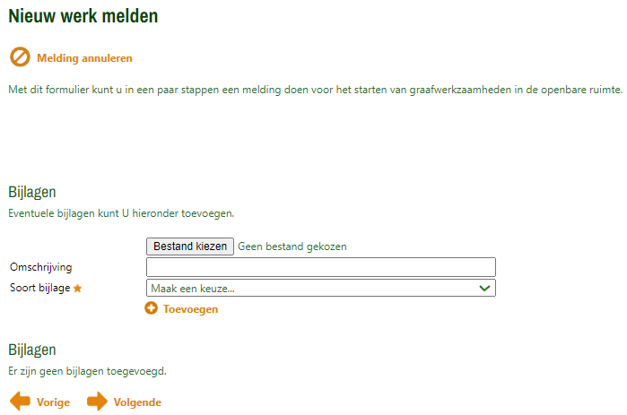
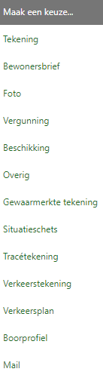
Nieuw werk melden. (Startmelding n.a.v. verleende vergunning.)
Voeg een bestand toe.

Slide 22
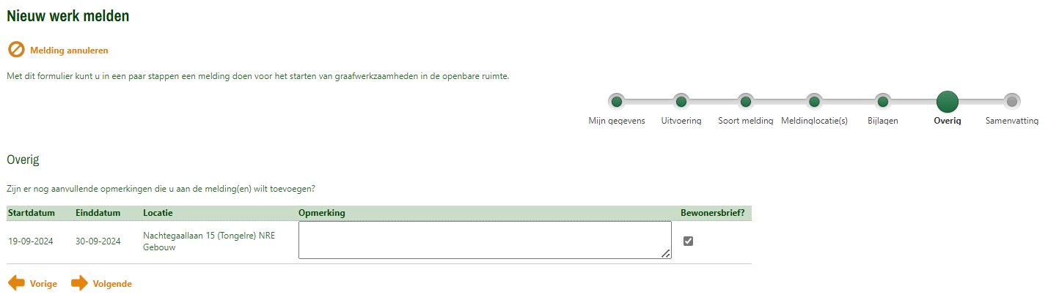
Nieuw werk melden. (Startmelding n.a.v. verleende vergunning.)
Voeg opmerking toe.

Slide 23

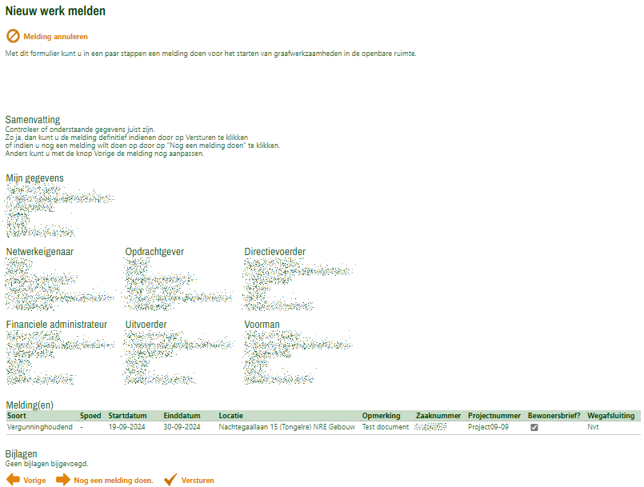
Nieuw werk melden. (Startmelding n.a.v. verleende vergunning.)
Overzicht.
Controleer uw opgave en klik op Versturen

Slide 24
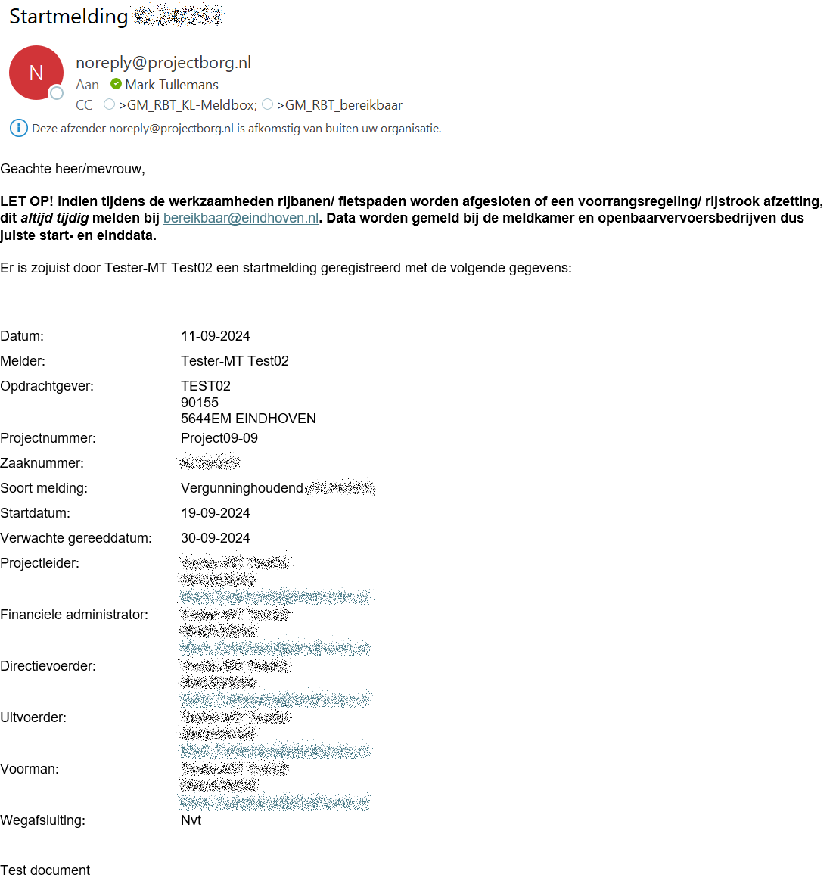
Nieuw werk melden. (Startmelding n.a.v. verleende vergunning.)
U ontvangt een e-mail ter bevestiging

Slide 25

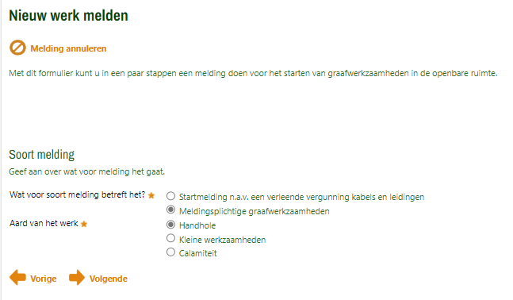

Nieuw werk melden (Meldingsplichtige werkzaamheden)
TERUG vanaf stap 3; Soort melding
Indien gekozen voor Meldings-plichtige graafwerkzaamheden.
Er zijn 3 opties:
- Handhole
- Kleine werkzaamheden
- Calamiteiten
Het proces is gelijk voor deze 3 opties.

Slide 26

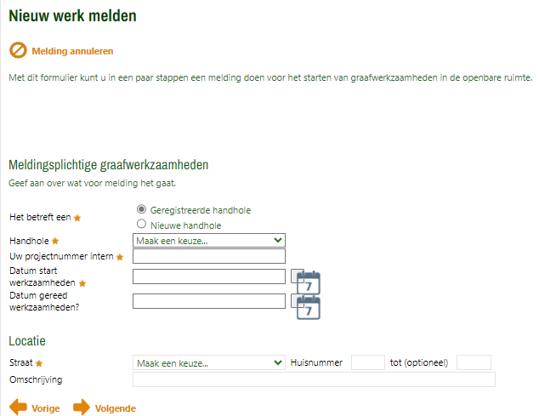



Nieuw werk melden (Meldingsplichtige werkzaamheden)
Indien gekozen voor een Handhole
Kies voor een geregistreerde handhole of een nieuwe handhole

Slide 27


Nieuw werk melden (Meldingsplichtige werkzaamheden)
Indien gekozen voor een nieuwe Handhole
Invullen

Slide 28

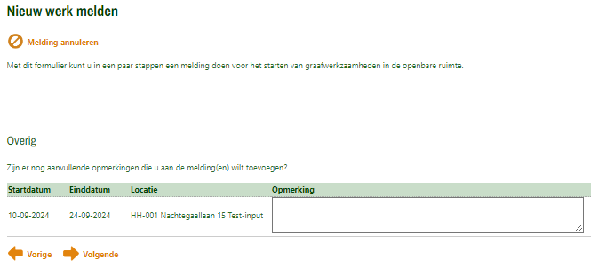
Nieuw werk melden (Meldingsplichtige werkzaamheden)
Invullen.

Slide 29


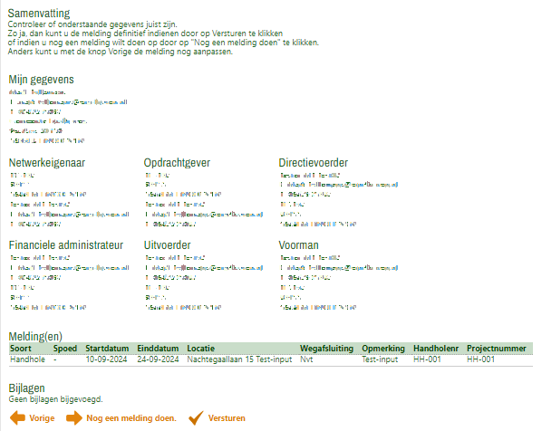
Nieuw werk melden (Meldingsplichtige werkzaamheden)
Kies versturen
Na versturen komt u terug op de startpagina. Daar staat “Melding succesvol aangemaakt”.
U krijgt ook een bevestiging per e-mail.

Slide 30
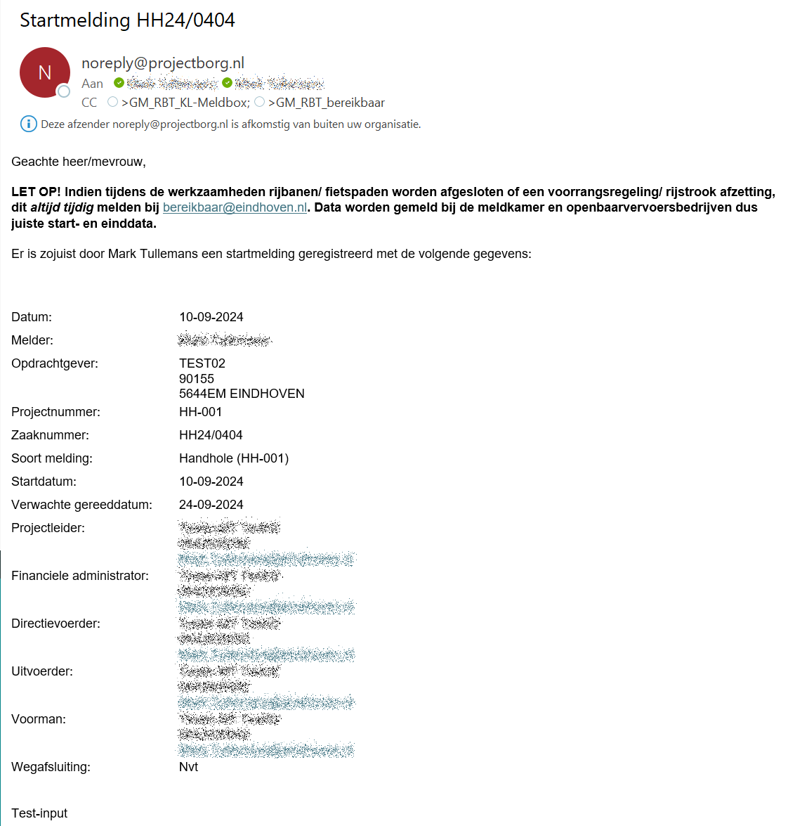
Nieuw werk melden (Meldingsplichtige werkzaamheden - Handhole)
U krijgt een e-mail ter herinnering om eventueel verkeershinder te melden.

Slide 31
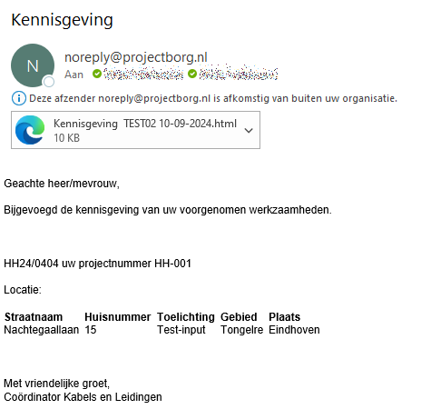
Nieuw werk melden (Meldingsplichtige werkzaamheden)
U krijgt een e-mail die de opgave bevestigd.

Slide 32
Een vergunning aanvragen
Kabels en Leidingen

Slide 33

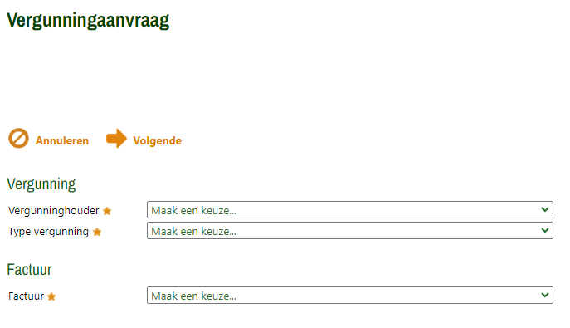




Vergunning aanvragen (vergunning kabels en leidingen – instemmingsbesluit)
Kies:

Slide 34

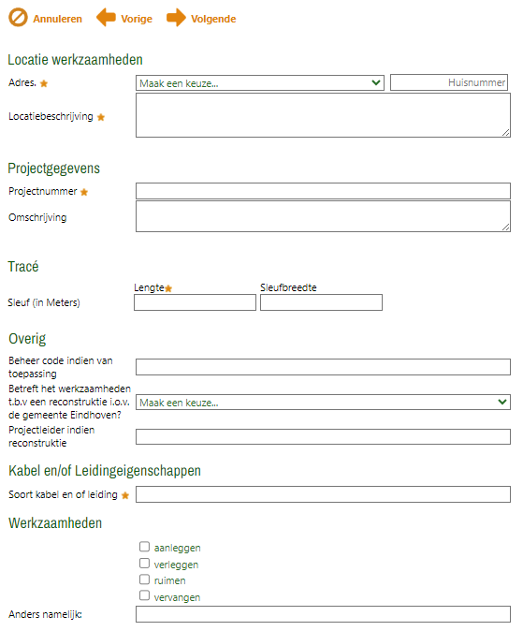


Invullen
Kies volgende
Vergunning aanvragen (vergunning kabels en leidingen – instemmingsbesluit)

Slide 35

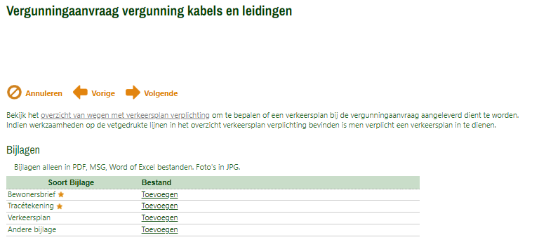
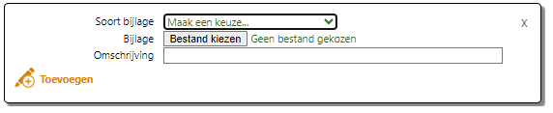
Via Toevoegen kunt u documenten toevoegen.
Vergunning aanvragen (vergunning kabels en leidingen – instemmingsbesluit)

Slide 36

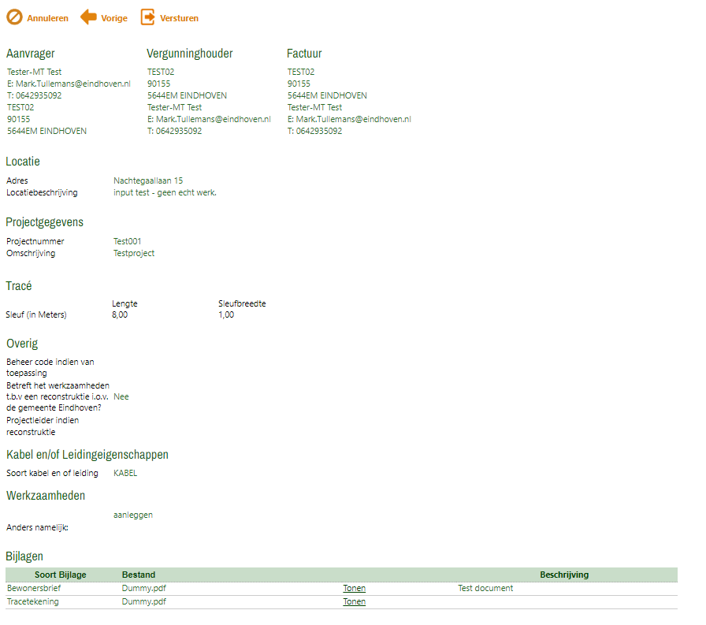
Kies versturen indien akkoord.
Vergunning aanvragen (vergunning kabels en leidingen – instemmingsbesluit)

Slide 37
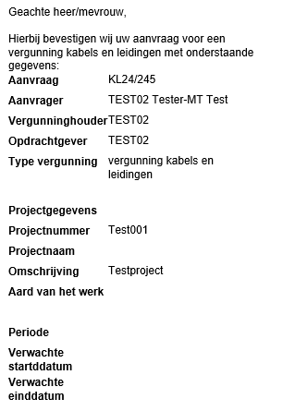
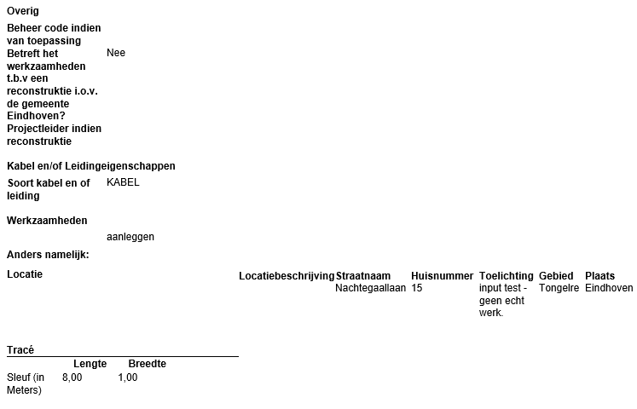

U ontvangt een e-mail van Noreply@projectbor.nl ter bevestiging:
Vergunning aanvragen (vergunning kabels en leidingen – instemmingsbesluit)

Slide 38
Vanuit de startpagina, klik op Vergunningen
Vergunning aanvragen (vergunning kabels en leidingen – instemmingsbesluit)

Slide 39
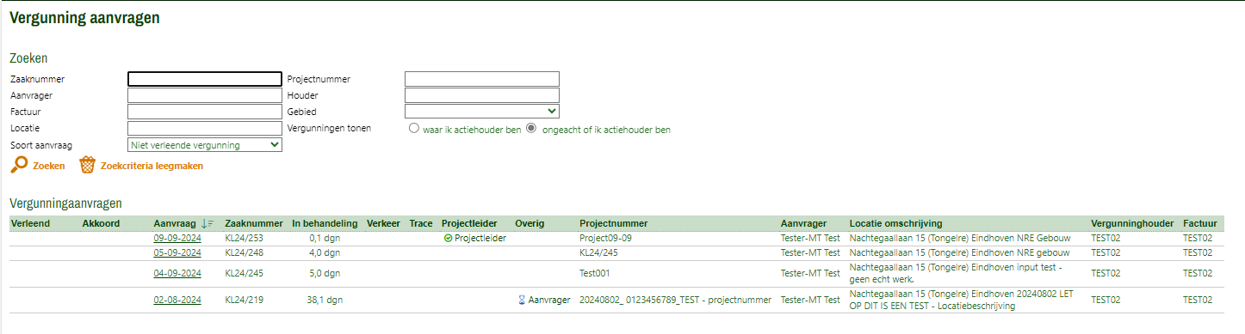
!
Uw aanvragen zijn hier zichtbaar. U dient het filter voor de soort aanvraag in te stellen.
De keuze staat standaard ingesteld voor de actiehouder, verander deze keuze om uw aanvraag te zien.
Klik op de aanvraag datum voor meer informatie.
Vergunning aanvragen (vergunning kabels en leidingen – instemmingsbesluit)

Slide 40
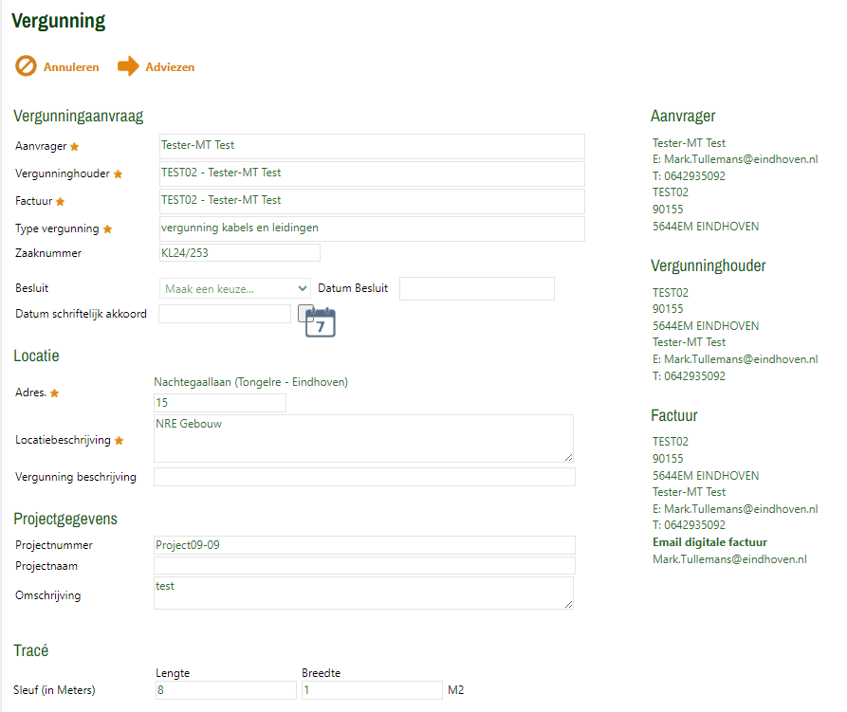
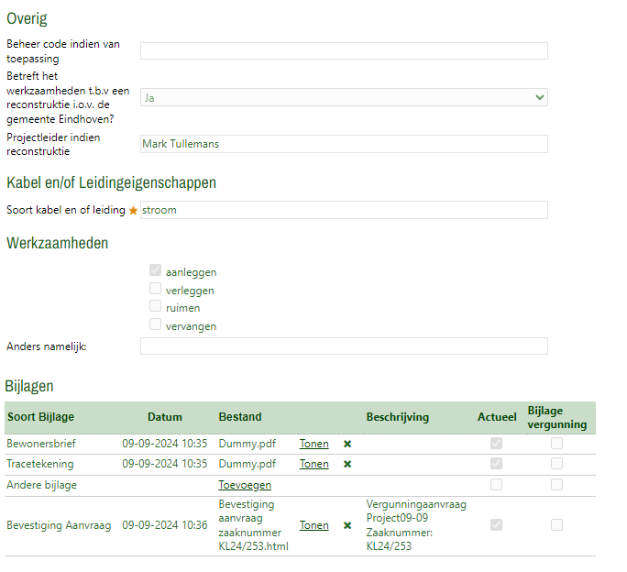
Bij Vergunning ziet u een overzicht van uw opgave.
Klik op Adviezen voor de status van uw opgave.
Vergunning aanvragen (vergunning kabels en leidingen – instemmingsbesluit)

Slide 41
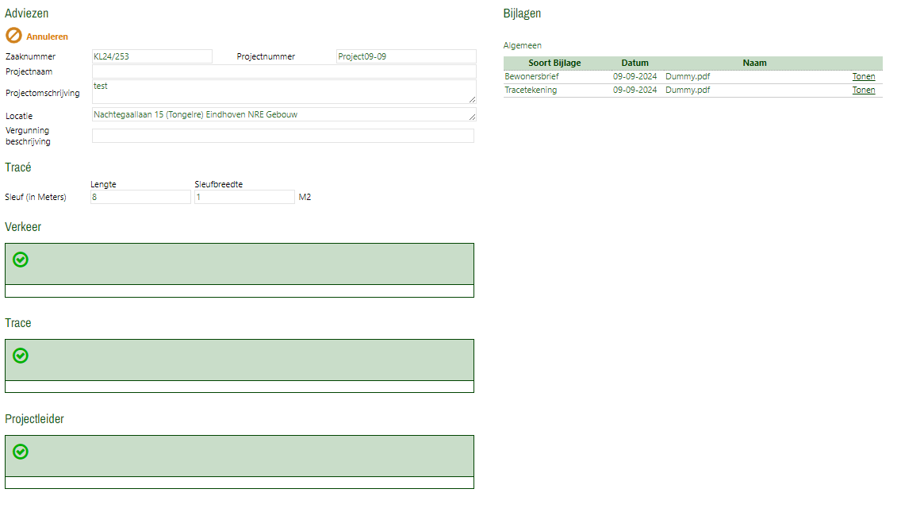

Bij adviezen zijn de statussen van de adviezen gemeld.
Geen bezwaar wordt aangegeven met
Vergunning aanvragen (vergunning kabels en leidingen – instemmingsbesluit)

Slide 42
Overzicht pagina “werken”.
Versie: 17
-09-2024
Kabels en Leidingen

Slide 43
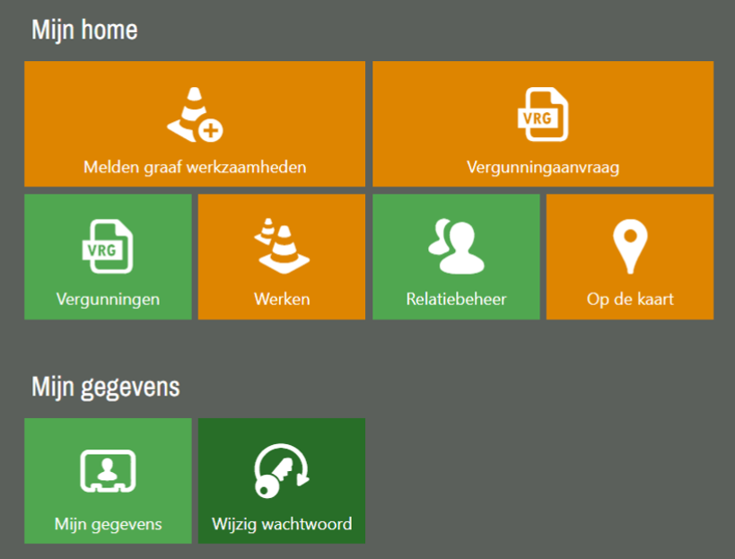

Werk overzicht
Klik op deze tegel:

Slide 44
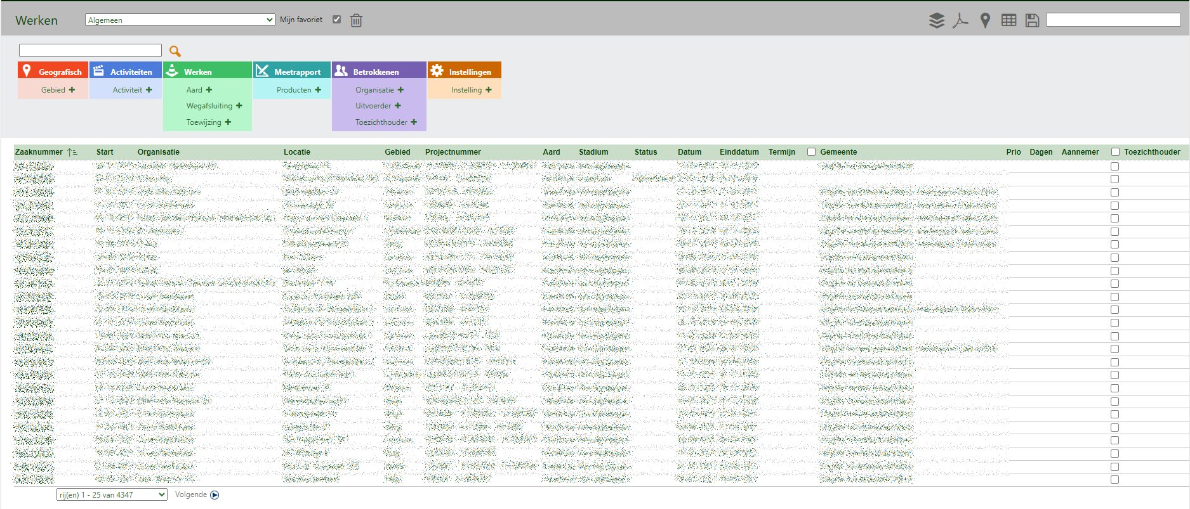
Werk overzicht
Bij het eerste gebruik wordt een volledige lijst met “werken” weergegeven. Het duurt even om deze te laden.

Slide 45
Werk overzicht
Door een filter te definiëren voorkomt u dat u lang moet wachtten op het laden van de lijst.
Kies een onderwerp in een van de gekleurde vakken. Druk op + achter het item om een selectie te maken.

Slide 46
Werk overzicht
4
3
Om een filter te bewaren kunt u het filter een naam geven in het vakje (1)
Druk dan op het diskette icoon om het filter op te slaan (2)
Als U wil dat het filter direct actief is bij het starten van de pagina, markeer dit filter dan als favoriet (3)
U kunt meerdere filters opslaan. Maak uw keuze uit uw opgeslagen filters via (4)
2
1

Slide 47
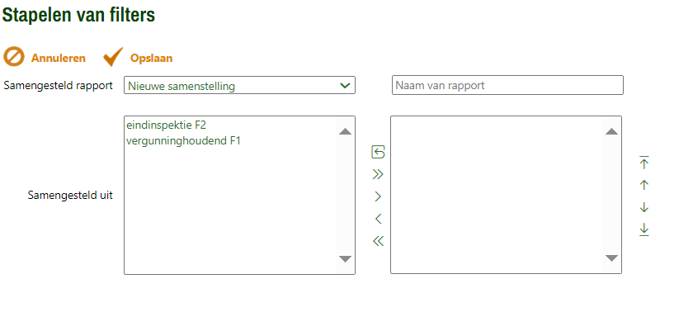

Werk overzicht
U kunt nieuwe filters maken die eerder gemaakte filters combineren.
Druk op het icoon voor stapelen
De linker lijst laat uw eerder gemaakte filters zien. Klik op een filter naam en pijltje naar rechts om deze in de rechter lijst te plaatsen. Boven de rechter lijst kunt u de filter-combinatie een nieuwe filternaam geven.
Kies opslaan om dit filter toe te voegen aan uw filters.

Slide 48
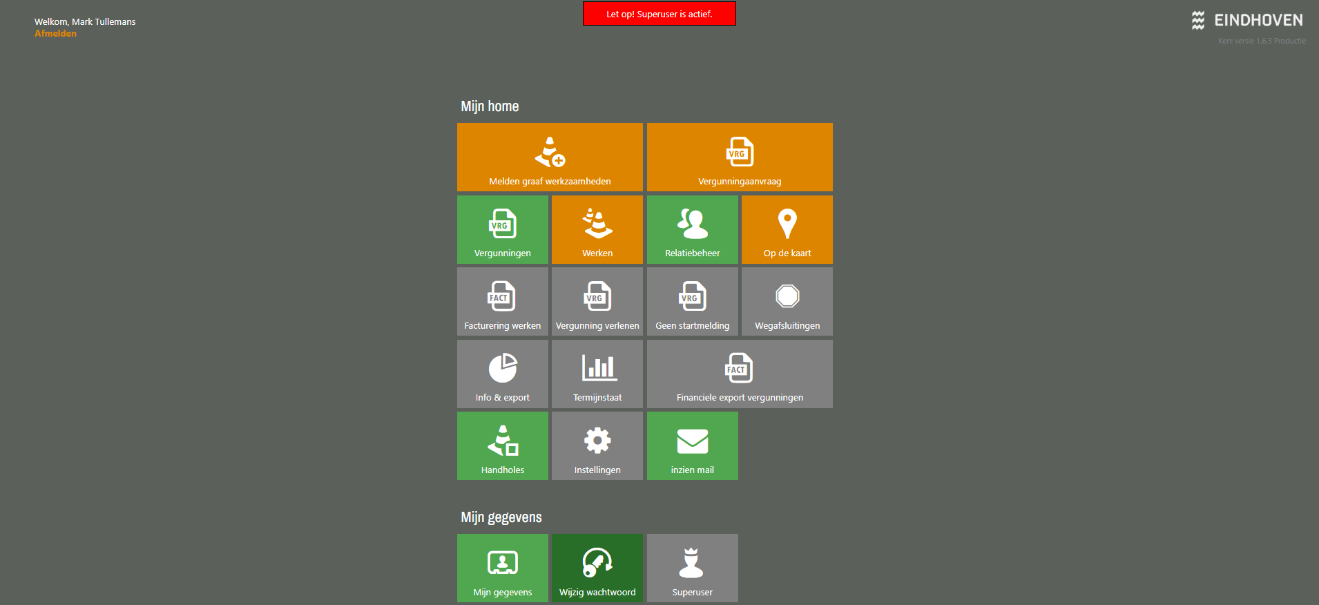
Een vergunning verlenen.
Om een vergunning te verlenen dient uw account superuser status te hebben. Dit is voorbehouden aan medewerkers van de gemeente.
Kabels en Leidingen

Slide 49
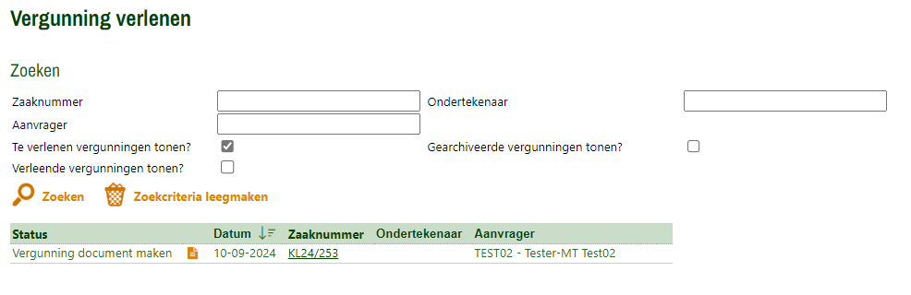



Klik op de tegel Vergunning verlenen.
De vergunningaanvragen die wachten op een vergunning worden getoond in een lijst.
Kies vergunning document maken
Vergunning verlenen (vergunning kabels en leidingen – instemmingsbesluit)

Slide 50




-
Vergunning verlenen (vergunning kabels en leidingen – instemmingsbesluit)

Slide 51
Vergunning teksten
Vergunning verlenen (vergunning kabels en leidingen – instemmingsbesluit)

Slide 52
Inspectie
Versie: 17
-09-2024
Kabels en Leidingen

Slide 53

Wanneer nieuw werk is opgevoerd in het programma van K&L zal het programma automatisch een e-mail met een opsomming van werkzaamheden en contactpersonen, sturen naar kl.meldbox@eindhoven.nl
De inspecteurs monitoren deze mailbox en verdelen de mails onderling voor monitoring.
Bij de aanvangsdatum van werkzaamheden stuurt het programma opnieuw een e-mail.
Inspectie

Slide 54
Inspecteurs kunnen tijdens of na de werkzaamheden inspecteren.
Indien er opmerkingen zijn en herstelwerkzaamheden moeten gebeuren dan zal de inspecteur na herstel een garantie inspectie uitvoeren.
Het werk kan verschillende statussen hebben:
Acceptatie: De aanvrager wacht op akkoord van de aanvraag.
Eindinspectie: Eindinspectie kan worden uitgevoerd.
Eindinspectie beoordeling: Bevindingen van de inspectie zijn voorgelegd ter beoordeling.
Uitgifte herstelopdracht(en), meetrapport (aanvullen): Een herstelopdracht is verstrekt eventueel met een meetrapport.
Eindinspectie beoordeling [correctie] (1e correctie): Inspectie van de correctie kan worden uitgevoerd.
Eindinspectie [correct]: Inspectie is akkoord.
Garantie-inspectie (gepland vanaf xx-xx-2025, einde termijn xx-xx-2025): Na een vaste periode wordt een garantie-inspectie ingepland om te kijken of na verloop van tijd er nog correctie nodig is.
Inspectie

Slide 55









De linker kolom geeft een lijst van werken. Let op: Uw filter instellingen zijn aktief op de lijst.
In het middengedeelte wordt de huidige status vermeld.
Voor de inspecteur zijn alle documenten inzichtelijk in het Dossier gedeelte.
Bevindingen
Opmerkingen
Adviezen
Nieuw werk melding
Meetrapport
Tijdlijn
Relaties
Bijlagen
Inspectie

Slide 56



Deze documenten worden gebruikt. Hiervoor zijn templates beschikbaar in het K&L programma.
Inspectie

Slide 57

Workflow
Nieuw werk
Acceptatie
KL.MELDBOX
Acceptatie/Afwijzing
Start werk
Bevindingen
Vergunning
Werk klaar
Inspectie
Factuur
Correctie
Uitvoerder
Correctie uitbesteed
Acceptatie
Gemeente
Vervolg
Melding
Factuur
Terugkoppeling/melding via E-mail en via het programma.
Inspectie

Slide 58
Een vergeten wachtwoord herstellen.
Kabels en Leidingen

Slide 59


Vergeten wachtwoord herstellen
Klik op het icoon om een nieuw wachtwoord aan te vragen. (Niet voor nieuwe gebruikers).
Wacht op de ontvangst van een e-mail met instructies. Deze mail word verstuurd naar het e-mail adres dat u hebt opgegeven bij het aanmaken van uw account.
2
1

Slide 60

Vergeten wachtwoord herstellen
Volg de instructies in de e-mail.
2
1

Slide 61
Vergeten wachtwoord herstellen
Nu kunt u inloggen met de gebruikersnaam en het e-mail adres uit de e-mail.

Slide 62
Vergeten wachtwoord herstellen
Verzin een nieuw wachtwoord.
Onthoud uw gebruikersnaam en wachtwoord.

Slide 63
Vergeten wachtwoord herstellen
Nu kunt u inloggen met de gebruikersnaam en het nieuwe wachtwoord.
Onthoud uw gebruikersnaam en wachtwoord.

